Slide 1
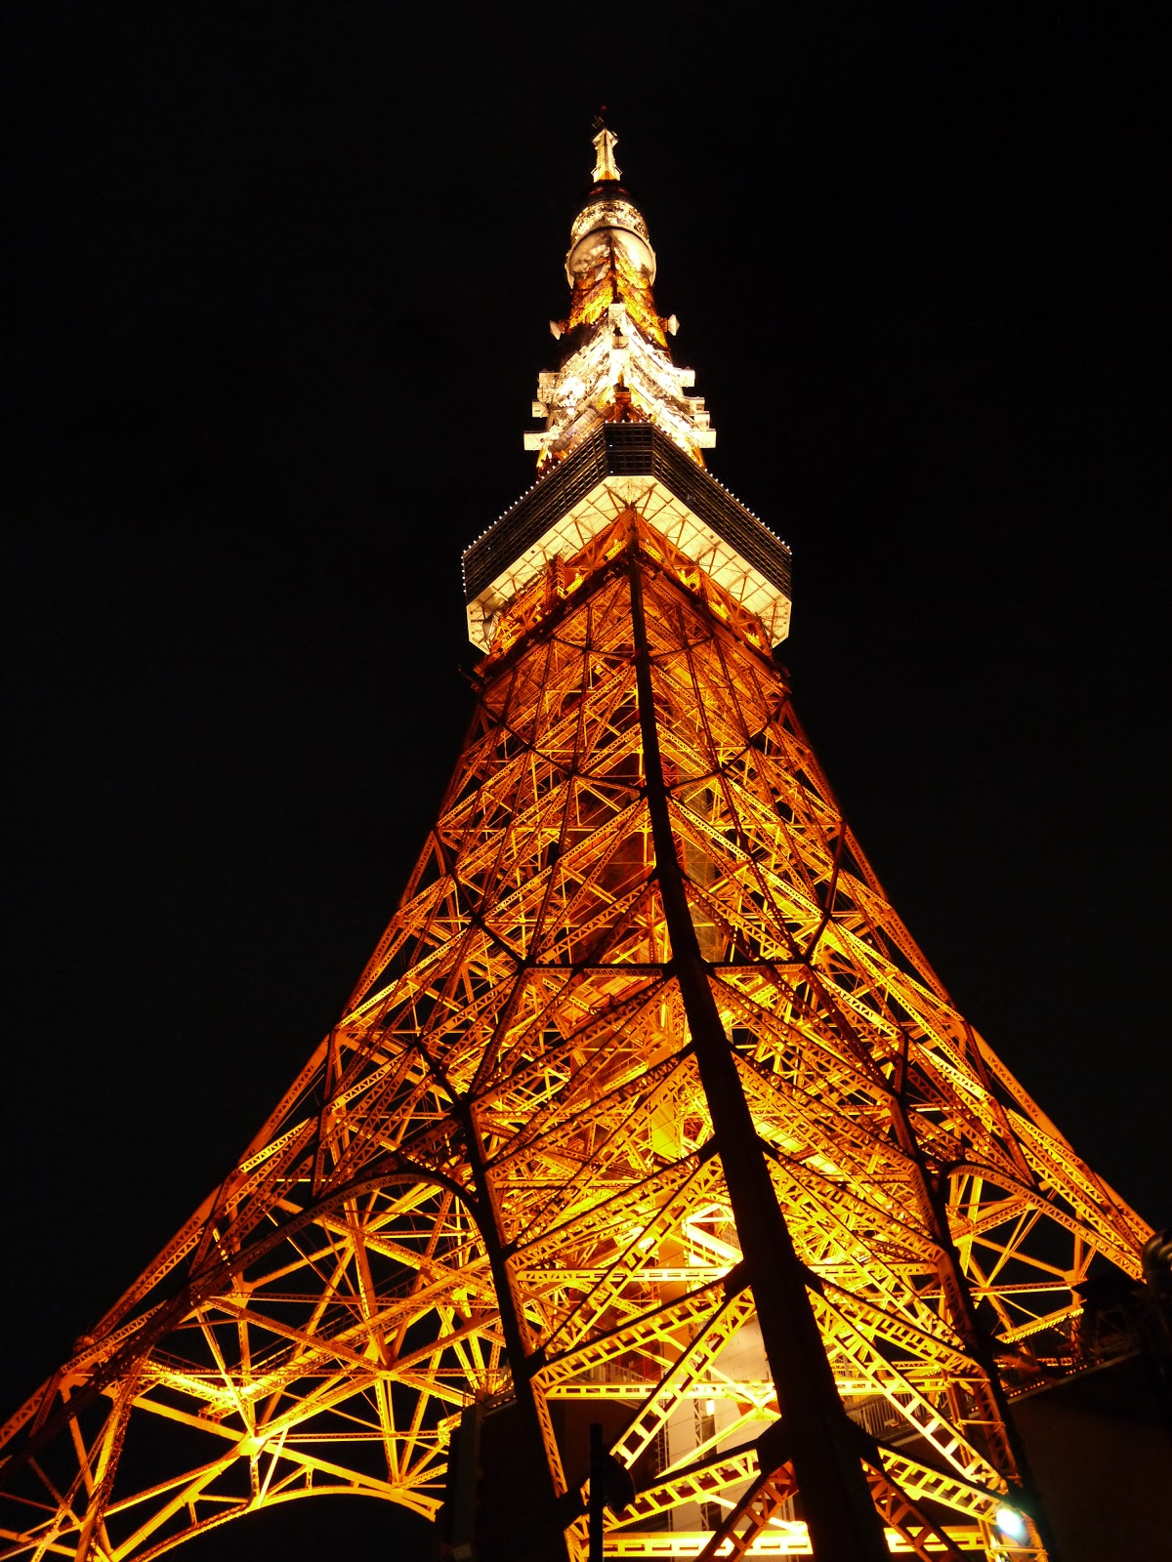
旅遊 文學
玩轉 東京

Slide 2
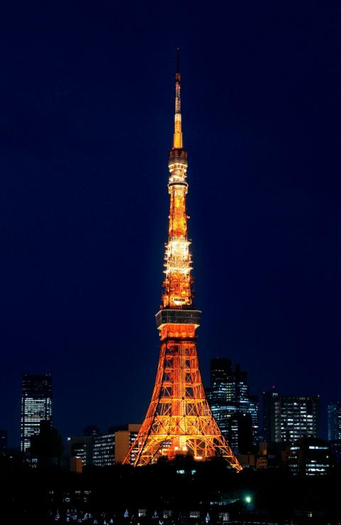
書籍介紹
作者: 玩轉世界編輯部
出版地:中國大陸
出版社:廣西師範大學出版社
簡介:
本書介紹了東京最值得推薦的508個地方，最新最全東京自助游指南！吃喝玩樂的最IN隨身書！東京美食攻略！！10個樂游主題、398個必玩勝景、110個好吃熱地！！

Slide 3
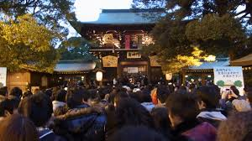
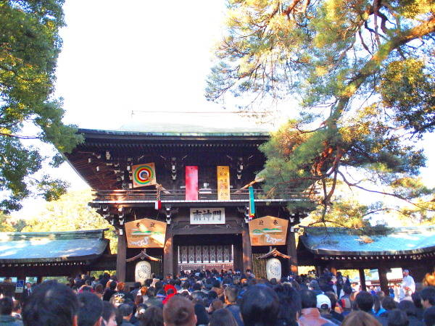
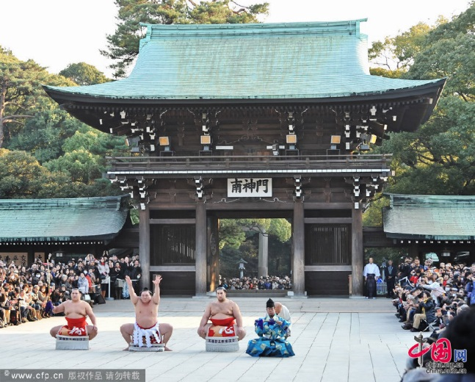
明治神宮 明治神宮(めいじじんぐう)
建於1915年，位於東京澀谷，是為供奉明治天皇及昭寵 皇太后而修建的神宮。神宮橋前有日本最大的鳥居。除了元旦外，每年都有多場新生兒命名儀式、成人禮、畢業典禮和婚禮等各種人生重要儀式在明治神宮舉行。

Slide 4
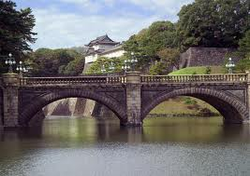
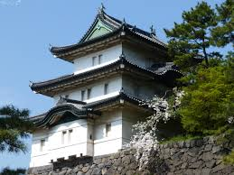
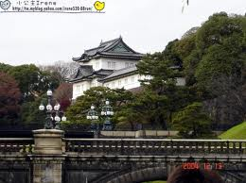
皇居 皇居(こうきょ)
皇居在江戶時代是幕府將軍居住的江戶城。明治維新後，首都從京都轉移到江戶，並改名為東京。皇居內部長每年新年次日及天皇生日外部對外開放，只開放外圍的外苑和東御苑。

Slide 5
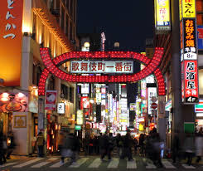
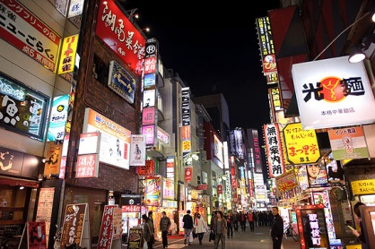
歌舞伎町 歌舞伎町(かぶきちょう)
位於東京新宿區的歌舞伎町是一條飲食店、遊戲設施、電影院等級中的娛樂街，是一個世界聞名的夜生活鬧市區。

Slide 6
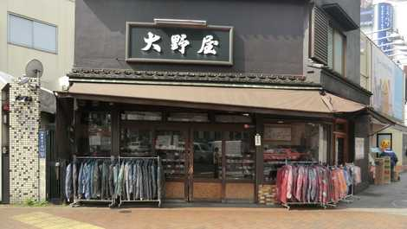
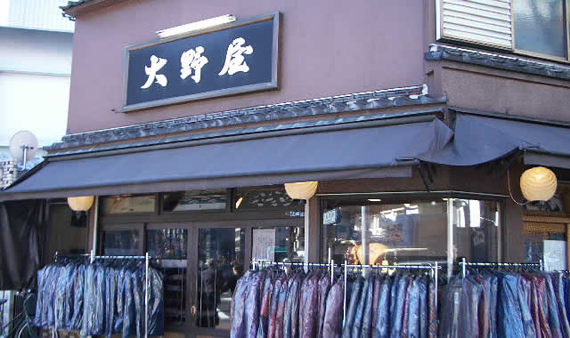
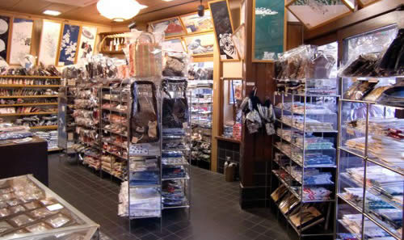
大野屋 大野屋（おおのや）
位於晴海通與昭和通十字路口的傳統和服店。在大野屋內可買到樸實耐用的平民和服及足袋，此外還有傳統花色的門簾及手帕。

Slide 7
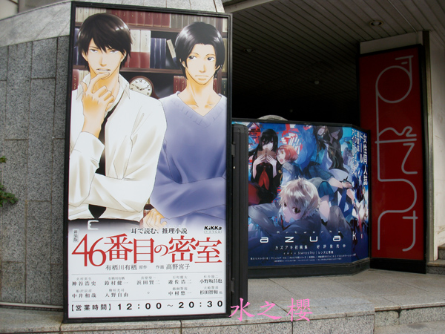
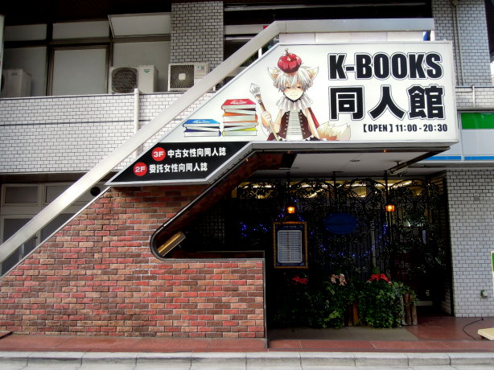
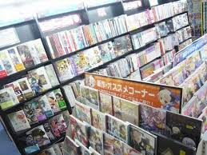
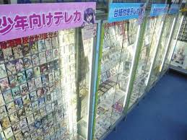
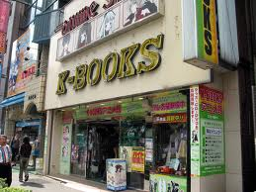
K-BOOKS同人館 同人館(どうじんかん)
位於池袋的K-BOOKS同人館是一家完全針對女性顧客的店鋪，女性所喜愛的遊戲、CD、DVD或漫畫。以及超過20萬冊、分類編列的同人誌都令這裡堪稱腐女的聖地，吸引了無數同仁愛好者在K-Books內流連忘返。

Slide 8
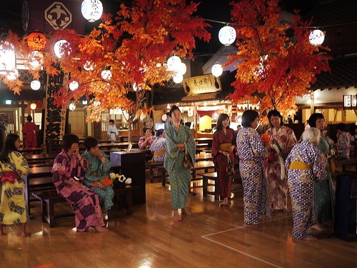
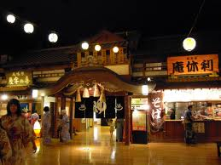
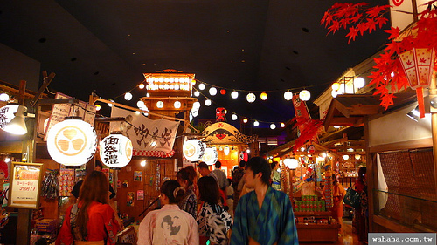
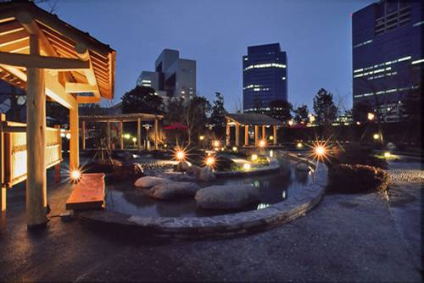
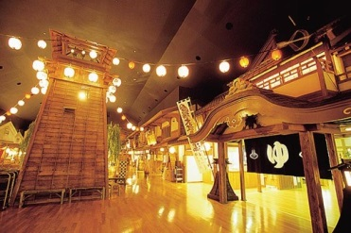
大江戶溫泉物語 （おおえどおんせんものがたり）
於2003年江戶幕府開府400周年紀念日開業的大江戶溫泉物語是一處溫泉主題公園，在以返回江戶時代為主題的大江戶溫泉物語內擁有大面積的室內溫泉、微風吹拂的露天溫泉，以及一享受足浴的日本庭園，此外還有再現江戶風情的溫泉街，除了享受從地下1400米深處噴湧出來的天然溫泉外，遊人還可以換上日式浴衣，欣賞吹箭、圈套等在江戶頗受歡迎的遊藝活動。

Slide 9
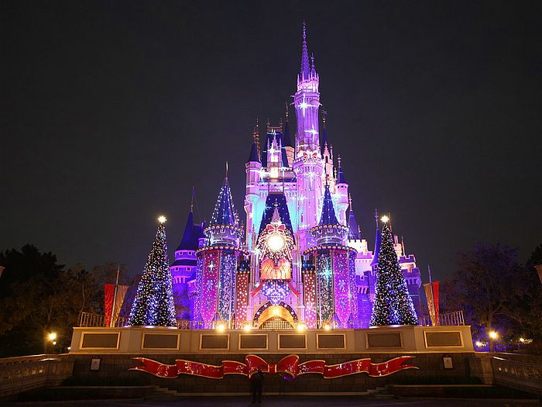
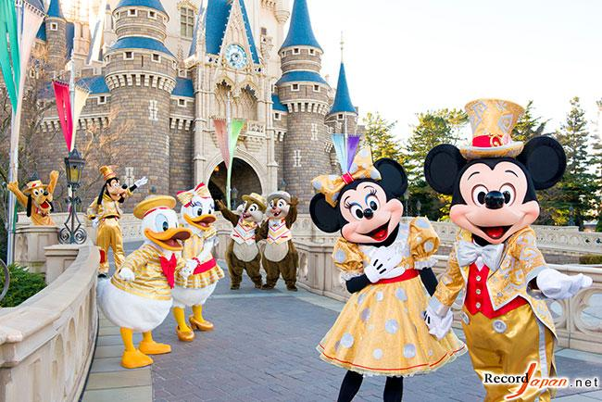
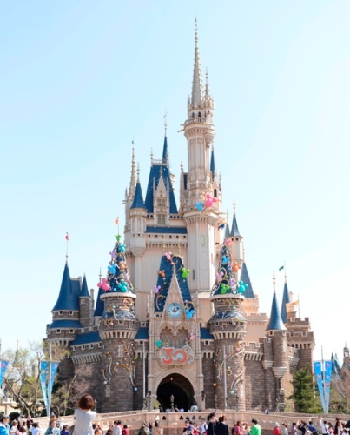
東京迪士尼 ディズニーランド
東京迪士尼樂園位於千葉縣舞濱，完全依照美國迪士尼樂園興建，於1983年開放，是亞洲最大的迪士尼樂園。東京迪士尼樂園以睡美人城堡為中心，分為世界市集、探險樂園、西部樂園、動物天地、夢幻樂園、明日樂園和卡通城七大整體區域。
迪士尼介紹連結

Slide 10
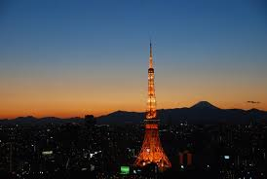
回答問題
1.想去東京的哪個地方?
2.入境有什麼需要注意的地方?入境連結
3.發生狀況時可以連絡哪裡?
4.東京迪士尼樂園有哪七大區域?
5.在日本有什麼交通方式?

